Slide 1
EXEMPLO DE MODELO DE STORYBOARD PARA ESTUDO DE CASO NO POWERPOINT
Este modelo de storyboard orienta usuários na criação de uma apresentação visualmente envolvente e baseada em storytelling de estudos de caso de marketing, destacando cada fase-chave em um formato narrativo.

Slide 2
CENA DE APRESENTAÇÃO
Esta é a Positive Charge, pioneira em soluções de recarga de veículos elétricos que tem o objetivo de revolucionar a mobilidade urbana. Nossa missão: tornar a recarga de veículos elétricos rápida, barata e descomplicada. [Visual: paisagem urbana movimentada com estações da Positive Charge em destaque.]

Slide 3
CENA DO DESAFIO
O desafio: havia áreas urbanas com infraestrutura insuficiente para a recarga de veículos elétricos, levando à ansiedade de autonomia entre usuários de veículos elétricos. [Visual: inclua um mapa da cidade com poucas estações de recarga, bem como imagens de motoristas de veículos elétricos preocupados.]

Slide 4
CENA DE ESTRATÉGIA
Nossa estratégia: decidimos implementar estações de recarga de alta velocidade em locais estratégicos e lançar uma campanha de marketing integrada direcionada a usuários de veículos elétricos urbanos. [Visual: mostre o brainstorming da equipe de marketing, com cartazes da campanha e anúncios digitais em segundo plano.]

Slide 5
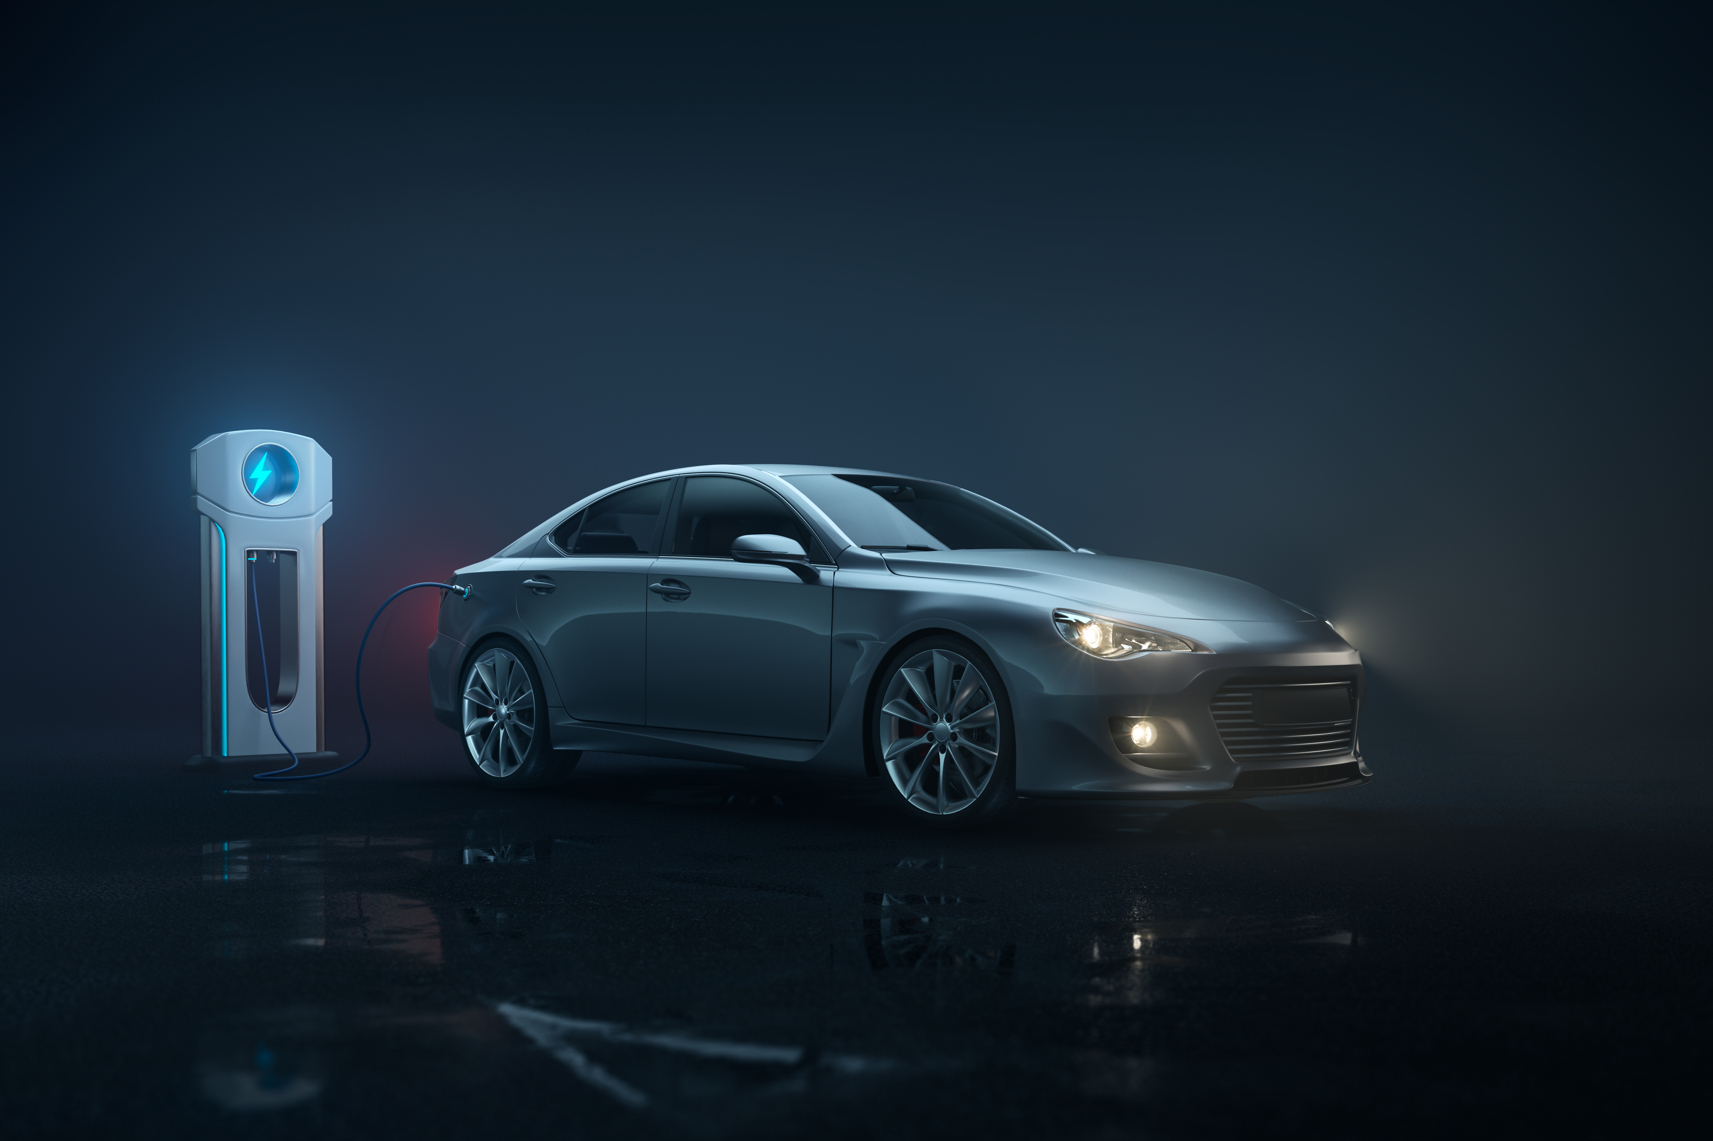
CENA DA IMPLEMENTAÇÃO
Implementação: inauguramos novas estações de recarga com um evento de lançamento animado e uma blitz de marketing digital. [Visual: inclua imagens de equipes montando novas estações e da veiculação da campanha nas redes sociais.]

Slide 6
CENA DE RESULTADOS
Resultados: tivemos um crescimento de 50% no uso da estação e um aumento na satisfação do cliente. [Visual: exiba gráficos que mostrem o crescimento no uso e o feedback positivo dos clientes.]

Slide 7
CENA DA CONCLUSÃO
Conclusão: a estratégia da Positive Charge resolveu com sucesso o desafio da recarga de veículos elétricos, o que foi um marco no transporte urbano sustentável. [Visual: mostre uma cidade próspera com estações de recarga da Positive Charge.]

Slide 8
CENA DE CHAMADA À AÇÃO
CTA: Participe da revolução dos veículos elétricos. Saiba mais sobre as soluções da Positive Charge. [Visual: inclua uma imagem convidativa de uma estação de recarga da Positive Charge com o link para o site.]

Slide 9
AVISO DE ISENÇÃO DE RESPONSABILIDADE Qualquer artigo, modelo ou informação fornecidos pela Smartsheet no site são apenas para referência. Embora nos esforcemos para manter as informações atualizadas e corretas, não fornecemos garantia de qualquer natureza, seja explícita ou implícita, a respeito da integridade, precisão, confiabilidade, adequação ou disponibilidade do site ou das informações, artigos, modelos ou gráficos contidos no site. Portanto, toda confiança que você depositar nessas informações será estritamente por sua própria conta e risco.

